Slide 1
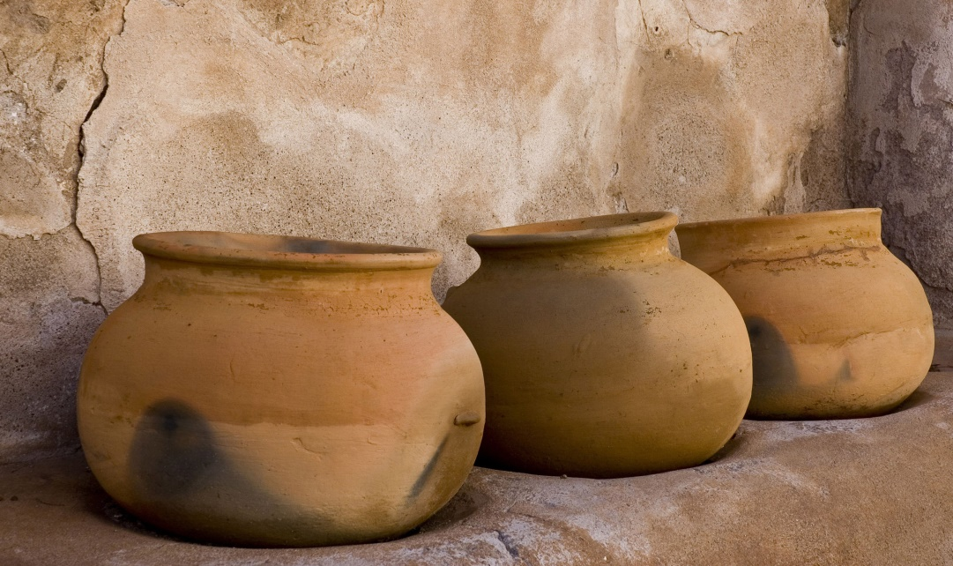
Муниципальное бюджетное дошкольное образовательное учреждение «Пигаревский детский сад «Сказка»
Мастер – класс на тему
«Гончарное мастерство»
Воспитатель: Ефимова Р.А.

Slide 2
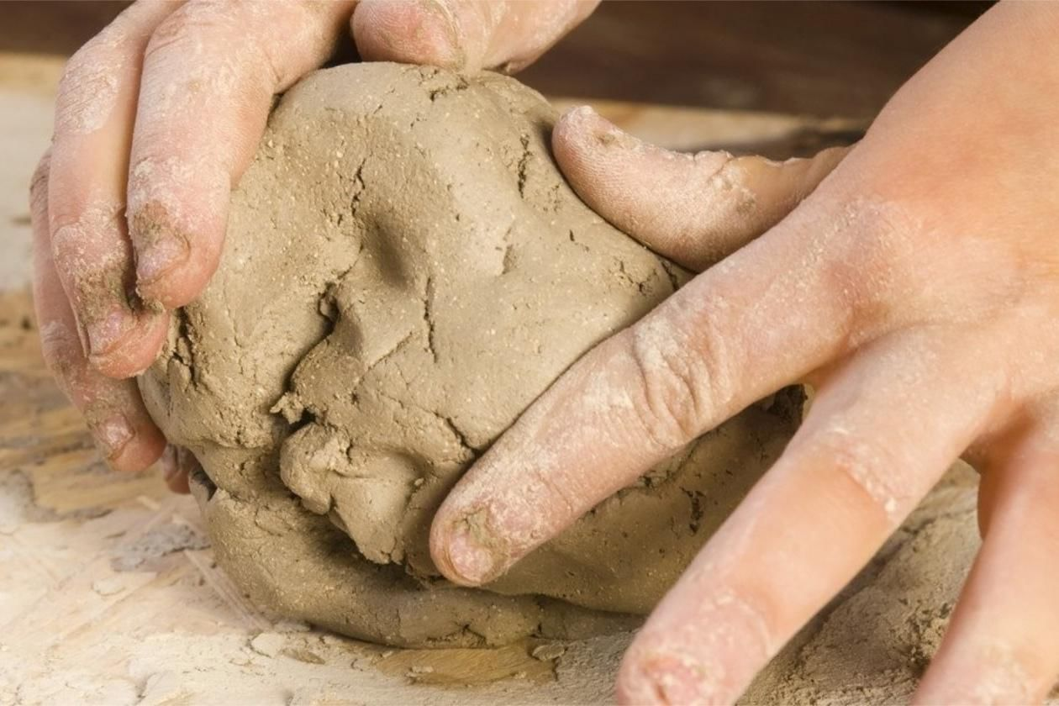
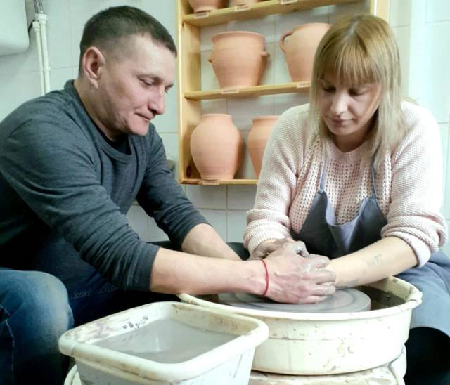
Преимущества работы с глиной
Арт – терапия – лечение искусством.
Глинотерапия- уникальная техника – арт терапии, основанная на применении глины природного материала, как инструмента, помогающего понять и проработать актуальную проблему человека.
По своим качествам глина – удивительный материал, который одновременно обладает целым рядом преимуществ.

Slide 3
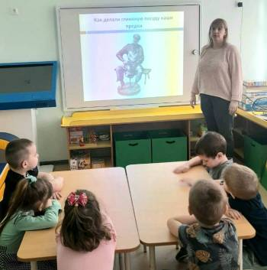
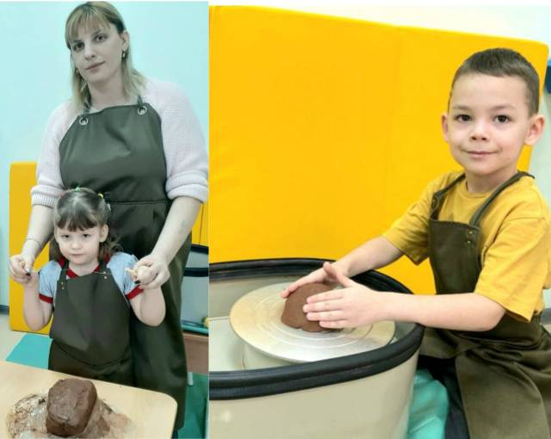
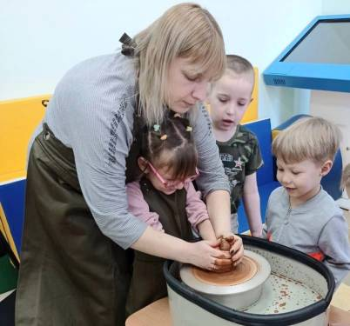
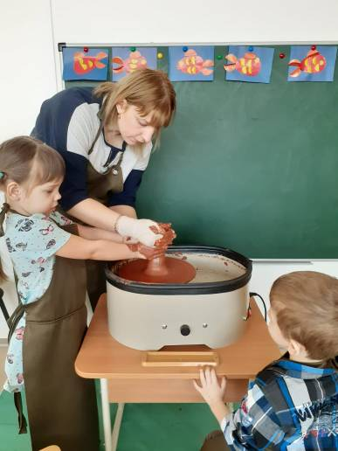
Не учи безделью, а учи рукоделью
-развитие эстетического вкуса;
-развитие художественных навыков;
-освобождение от стрессовых ситуаций;
-релаксация

Slide 4
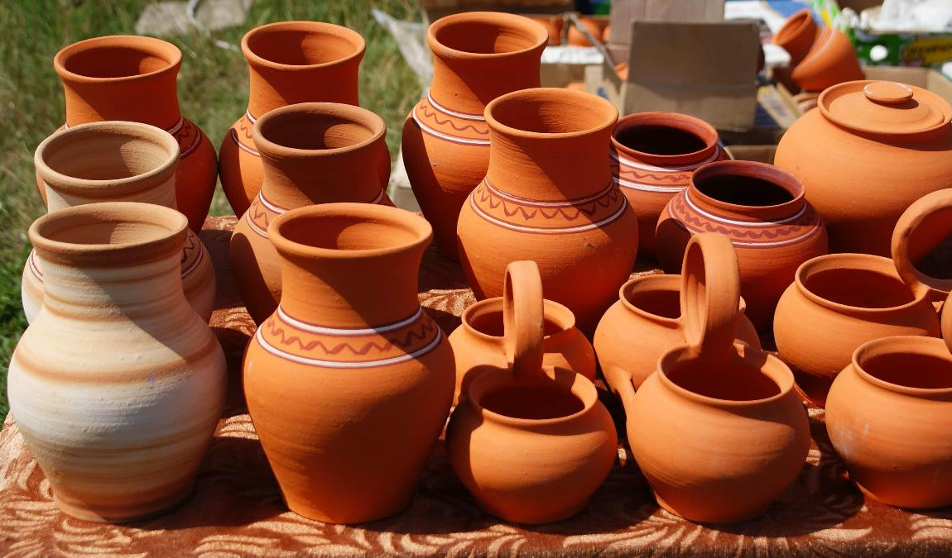
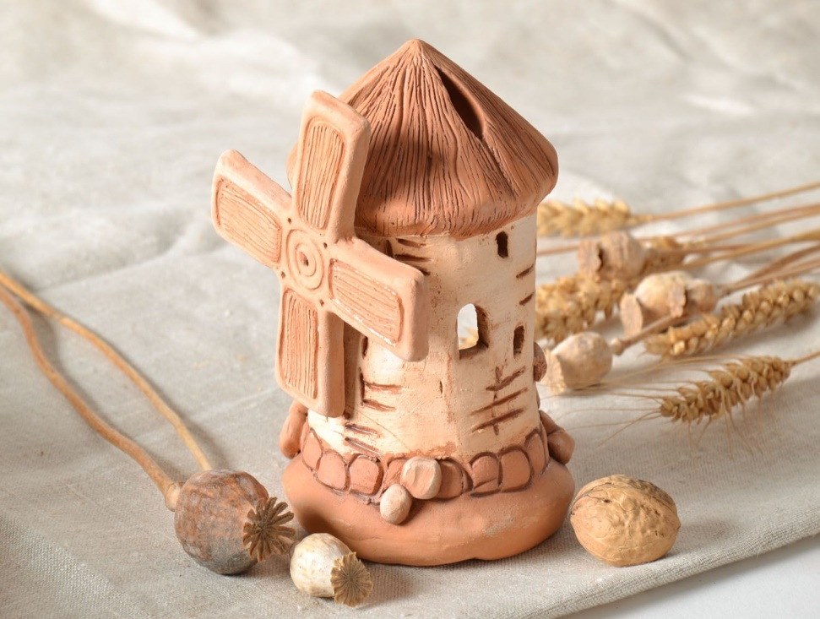
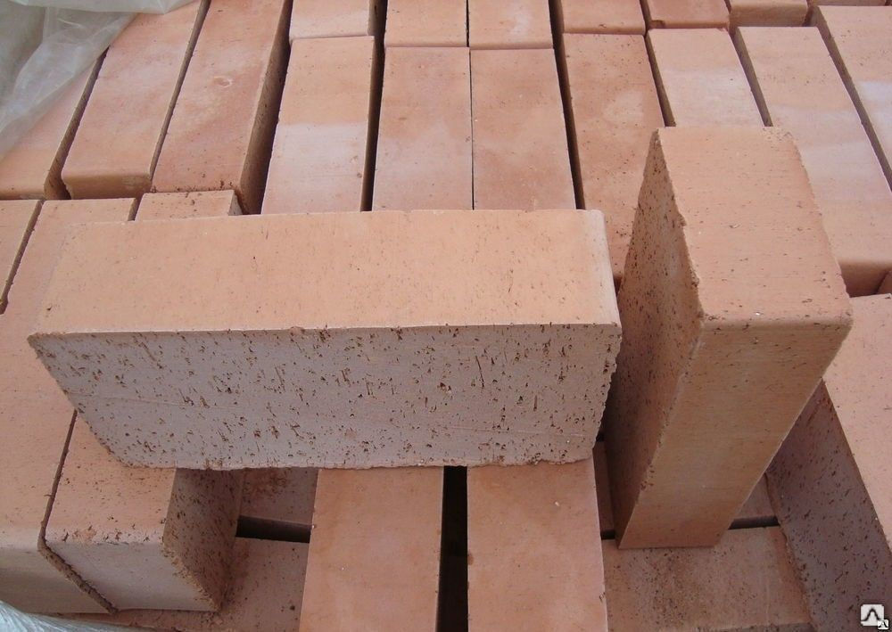
Гончарное ремесло – это изготовление разных изделий из глины.

Slide 5
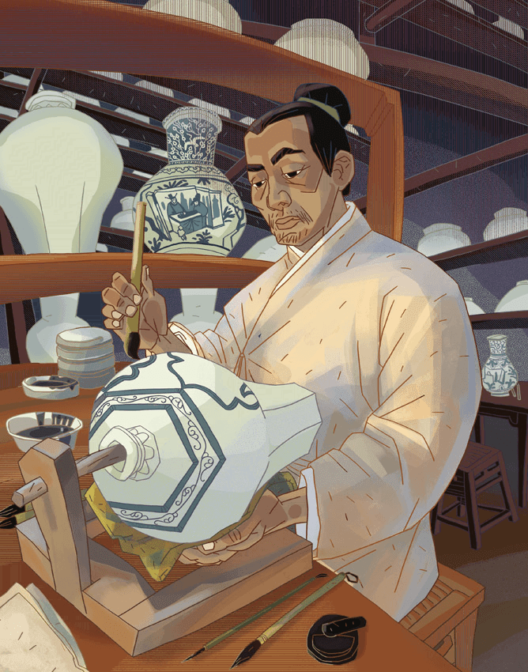
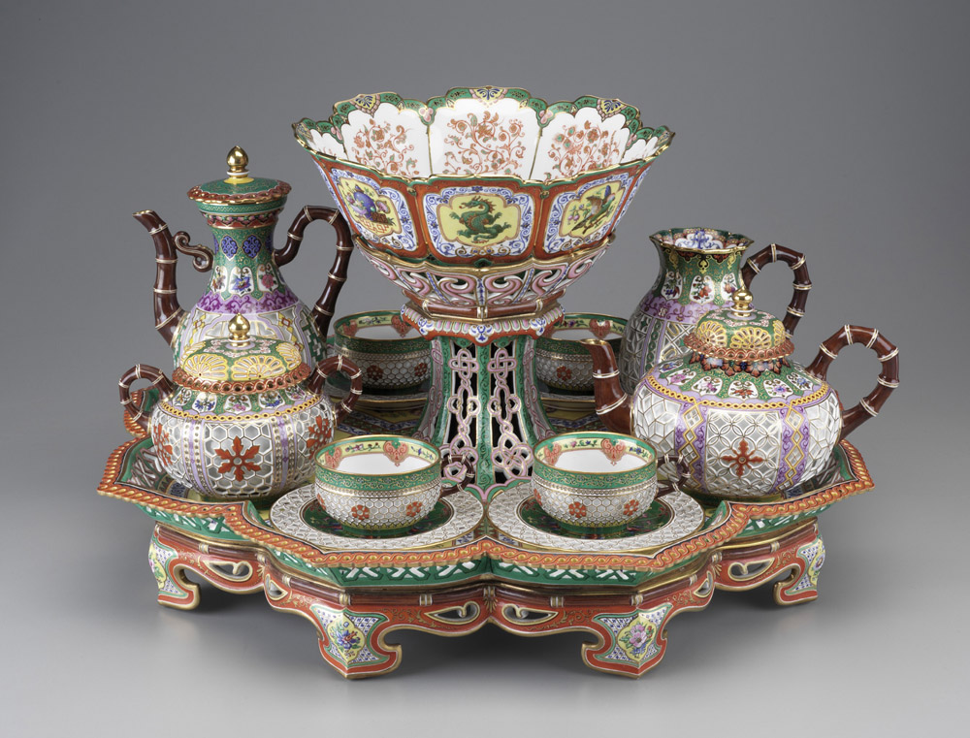
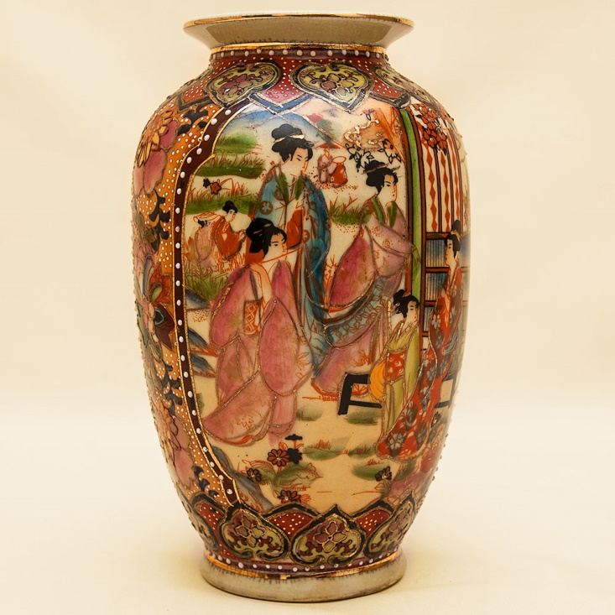
История гончарного дела
Гончарное дело в Китае было на высоком уровне,
и об этом свидетельствует изобретение такого
качественного вида керамики как фарфор.

Slide 6
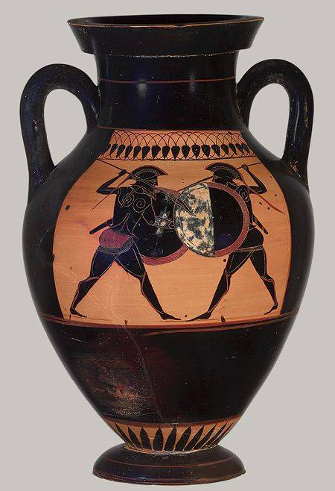
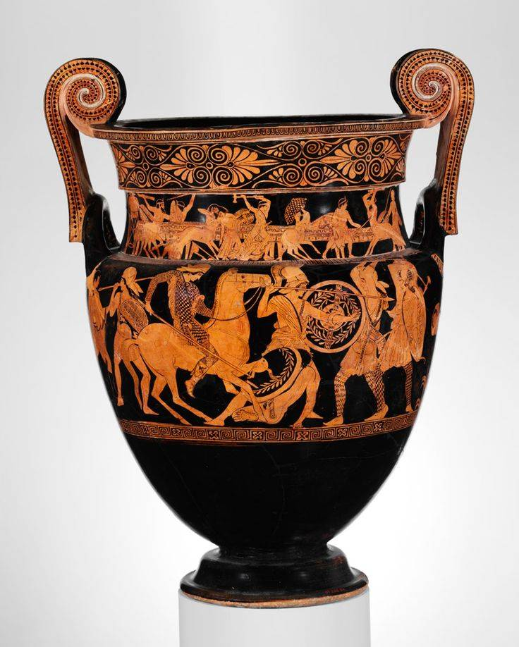
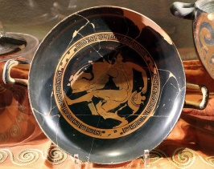
История гончарного дела
В Античном Мире материалом гончарного
промысла являлась простая железистая глина.

Slide 7
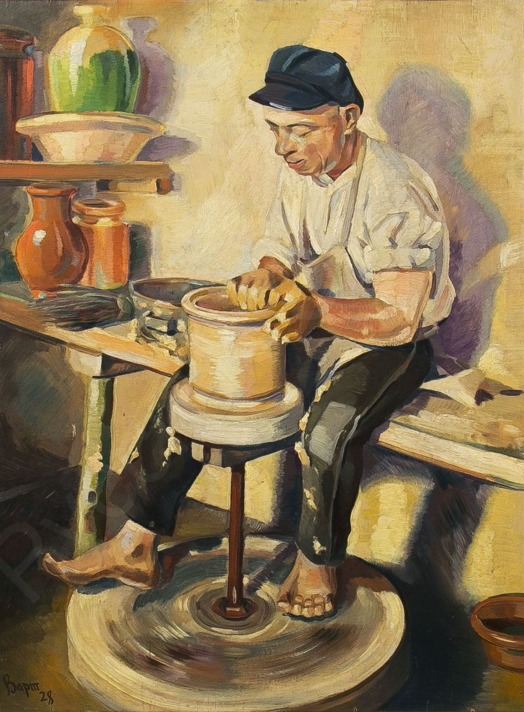
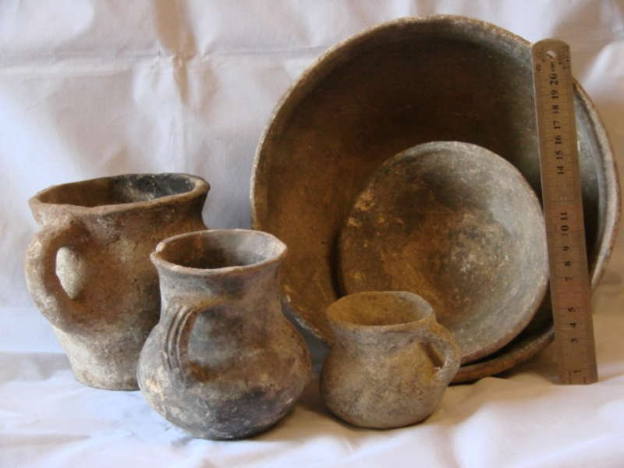
Гончарное дело на Руси
На Руси мастера изготавливали различную по форме и размерам керамическую посуду из глины. Веками они учились гончарному делу и совершенствовали его, благодаря чему оно и достигло высокого уровня. Гончарное дело на Руси было самым важным из ремесел.

Slide 8
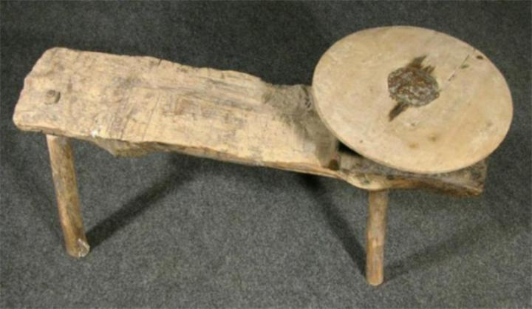
История гончарного круга
С появлением гончарного круга ремесло превратилось в промысел и глиняную посуду стали часто использовать.
Ручной гончарный круг

Slide 9
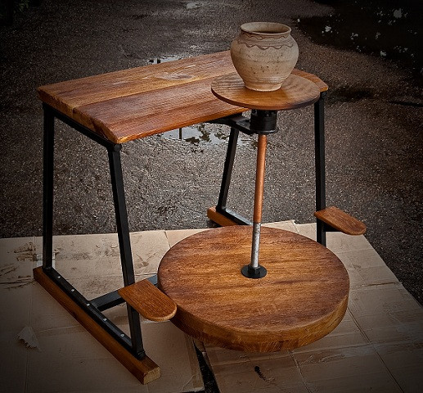
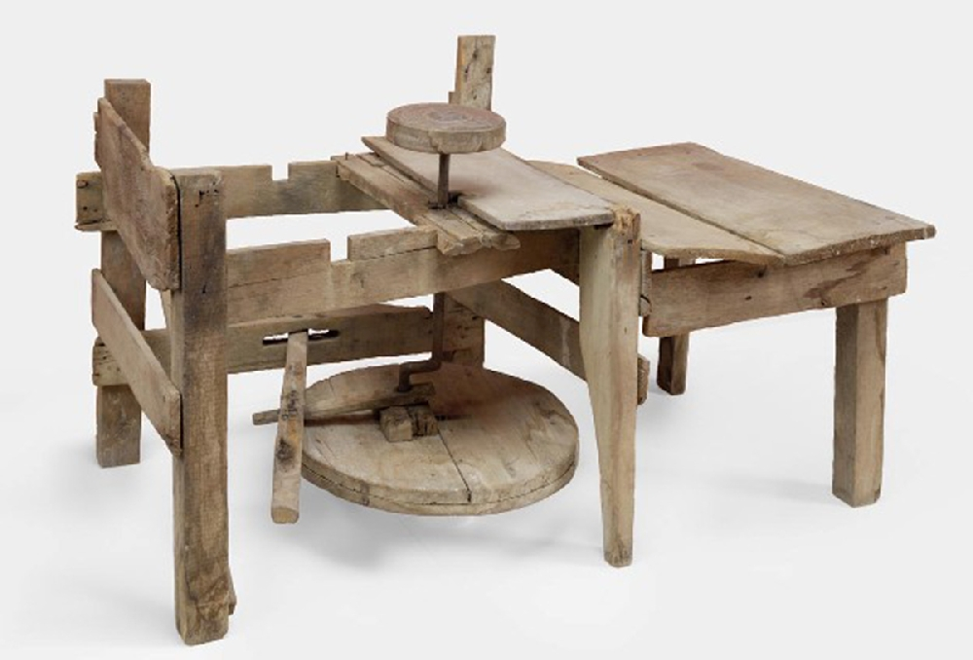
История гончарного круга
Ножной гончарный круг

Slide 10
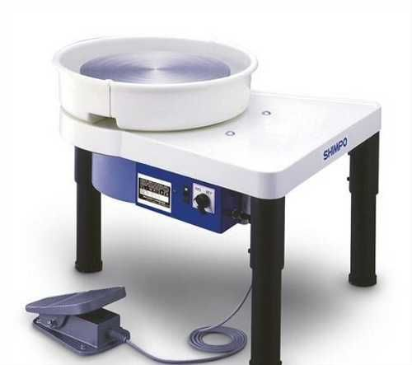
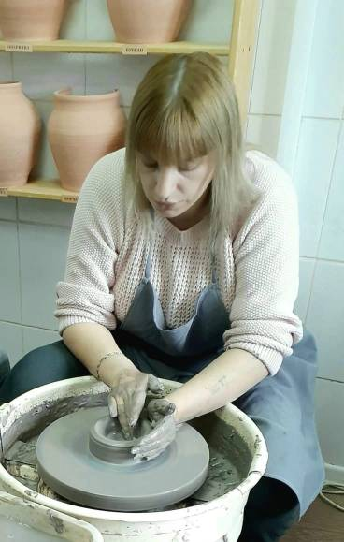
История гончарного круга
Электрический гончарный круг

Slide 11
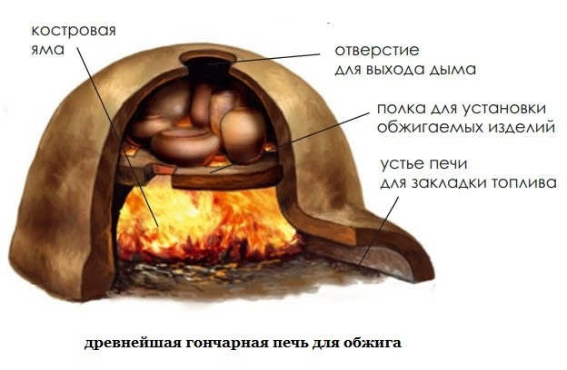
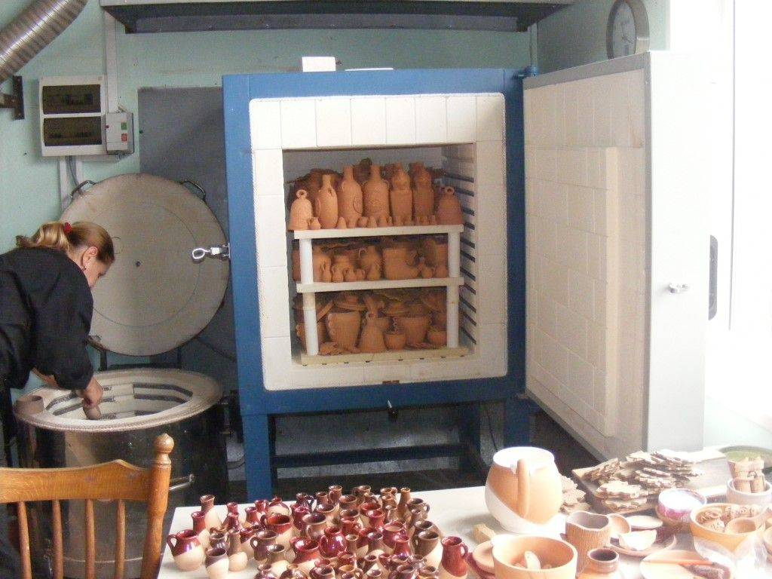
Обжиг посуды проводился в печах - горнах

Slide 12
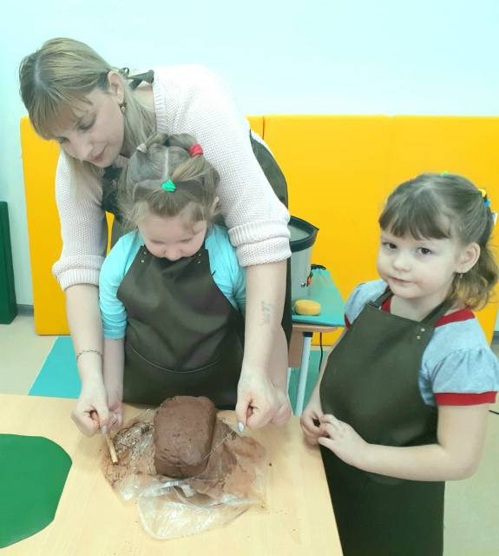
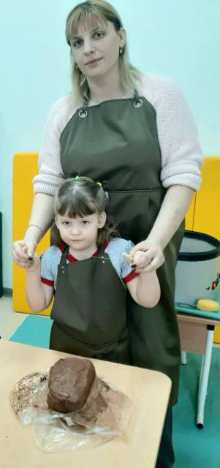
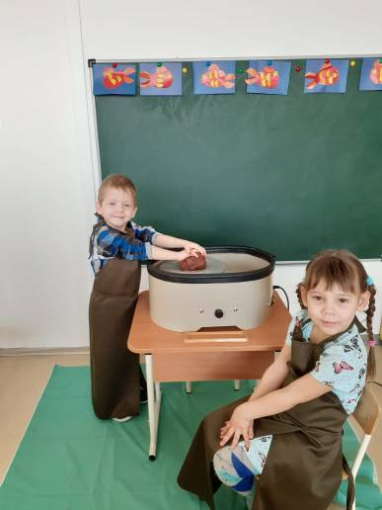
1.Подготовка глины к работе: нарезка, разминание, центровка на гончарном круге.

Slide 13
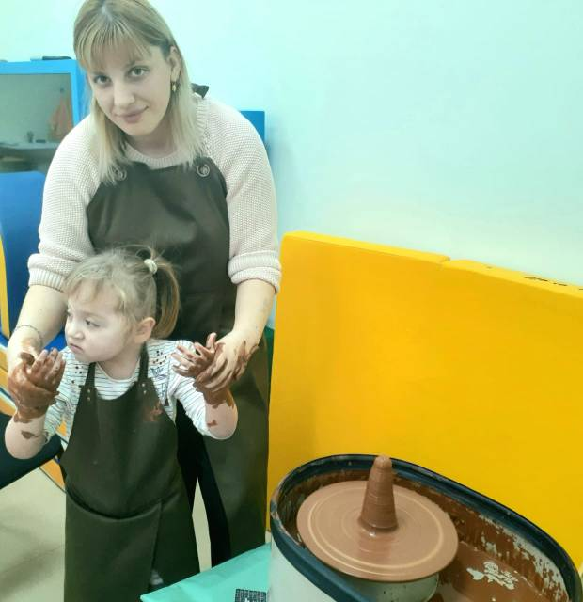
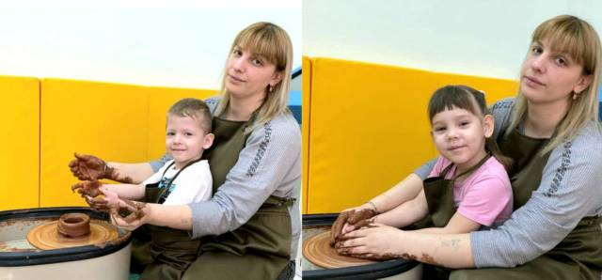
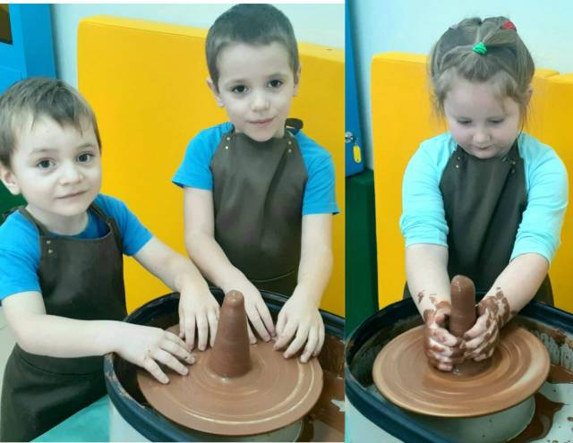
2. Придание изделию нужной формы: вытягивание, расширение или сужение формы, сглаживание, выравнивание на гончарном круге.

Slide 14
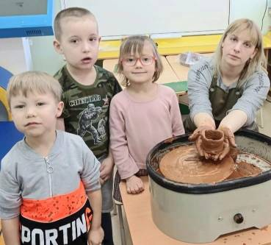
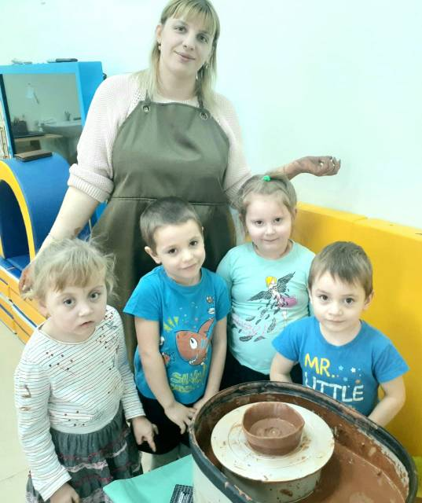
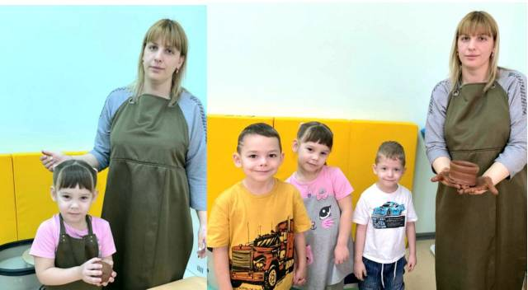
3.Украшение изделий рельефом: процарапывание, продавливание, налеп.

Slide 15
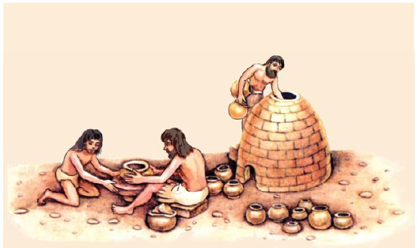
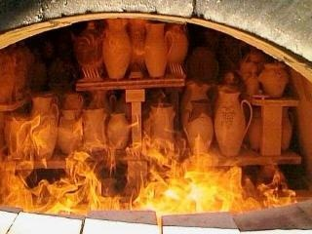
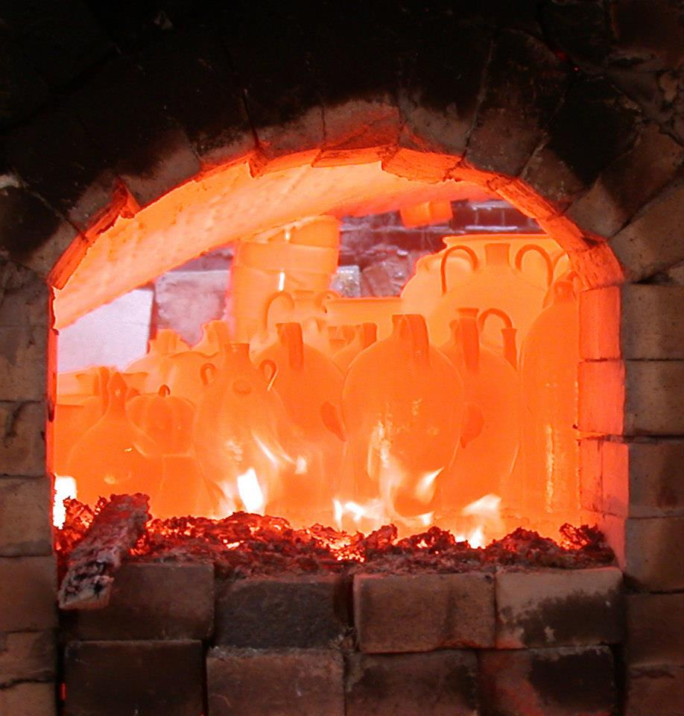
4.Обжиг

Slide 16
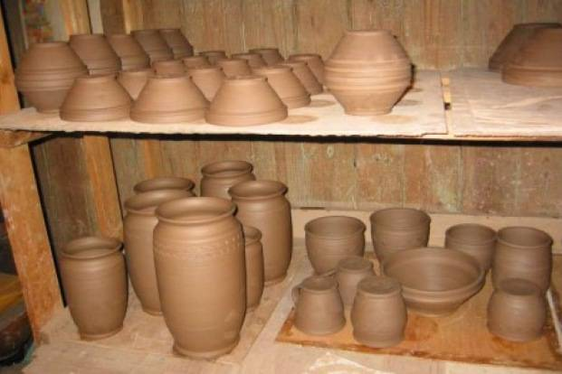
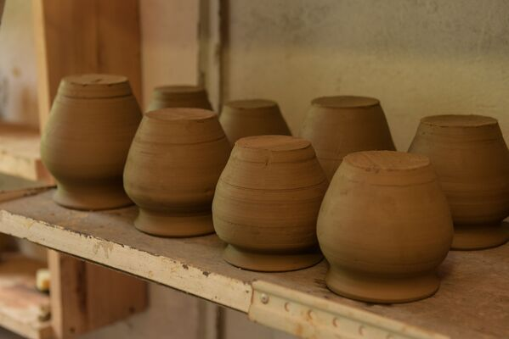
5.Готовые изделия сушатся

Slide 17
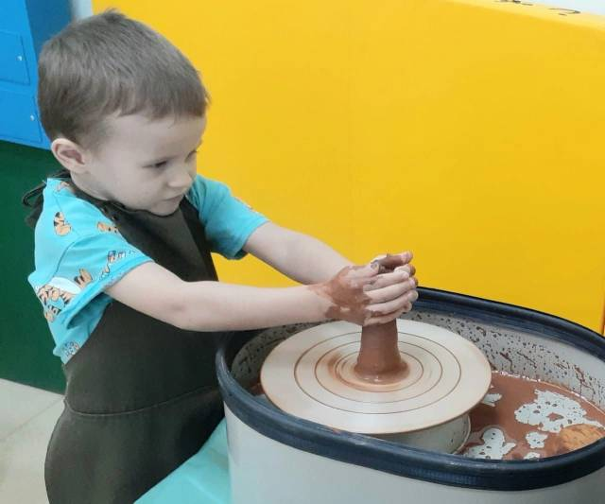
Занятие гончарным делом интересно, увлекательно. Оно растит трудолюбивых мастеров, эстетов. Через ремесло возвращается дух того народа, которыми мы были раньше. Гончарное дело роднит с традициями русской народной мастеровой культуры и сохраняет лучшее наследие наших предков.

Slide 18
Спасибо за внимание!

